Slide 1
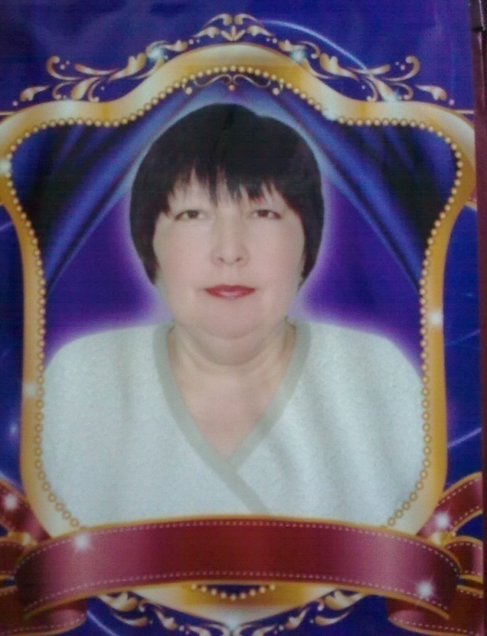

Имя: Калия
Отчество: Кайрульевна
Фамилия: Абжанова
Пол: жен
Страна: Казахстан
Город: Кобда
Место работы: Кобдинская казахская
средняя школа
Должность: учитель
Предмет: Русский язык и литература

Slide 2
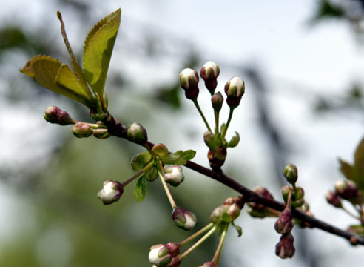
Вишневая ветка
(В.Путилина)

Slide 3
Цель: развитие критического мышления при изучении и анализе
текста в коллективной работе.
Задачи:
1)Образовательная: формирование умений анализировать текст по остановкам.
2)Развивающая: развитие критического мышления, творческих способностей учащихся, осуществление межпредметной связи, использование дополнительной
литературы.
3)Воспитательная: восприятие чувственного отношения к природе,
воспитание нравственных сторон личности

Slide 4
Оборудование
«Все прекрасное на земле от солнца,
все хорошее от человека»
(М.Пришвин)
Схемы
Карточки
План урока

Slide 5
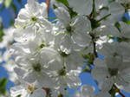
Ребята! Вам на предыдущем уроке было дано домашнее задание:
Предварительно прочитать текст В.Путилиной «Вишневая ветка»
Поэтому на чтении останавливаться не будем.

Slide 6
1 остановка
Путешествие по осеннему лесу
Какое настроение вызвал осенний лес у учительницы?
Какие эпитеты используют для описания осени?
На какие краски осени обратила внимание ребят учительница?
Что узнали ребята о птицах, благодаря Лидии Алексеевне?
Какие нравственные эмоции вызвала учительница у Леночки?

Slide 7
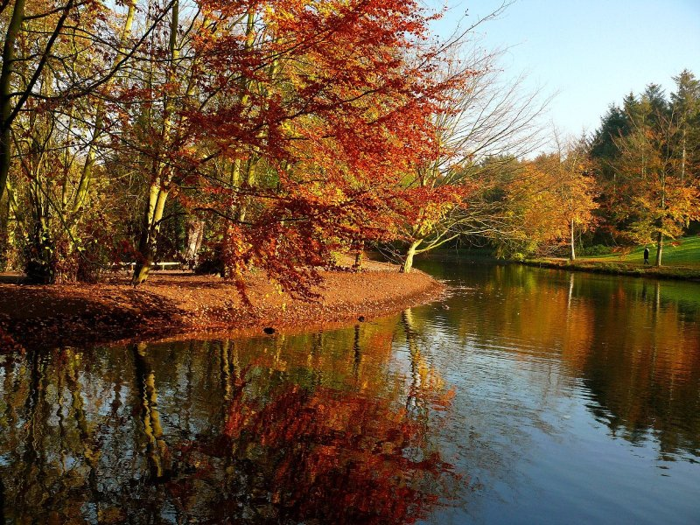
Найти в тексте описание осеннего леса

Slide 8
2 остановка.
а) Какие чувства вызвала у Лены учительница?
б) Почему у Лены возникло стрессовое состояние после разговора с новой учительницей?

Slide 9
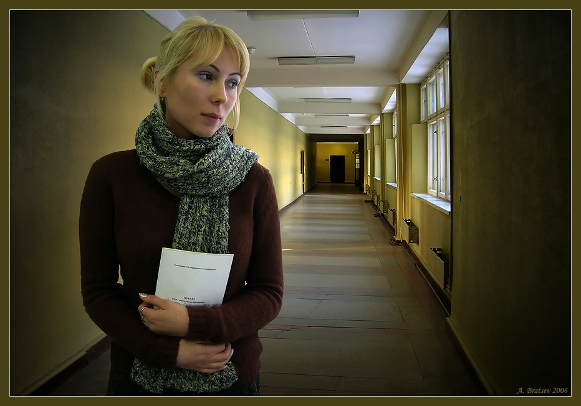
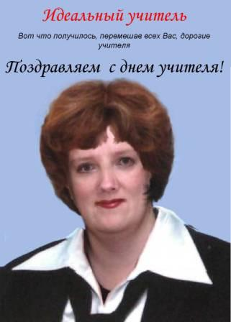
Сравнительная характеристика новой учительницы и Лидии Алексеевной(глазами Лены)

Slide 10
Работа по тексту
Почему этот рассказ назван «Вишневая ветка»?

Slide 11
Рефлексия: работа в паре на карточках.
Выписать цитаты и написать свое мнение
«Дары золотой осени»
«Весной все зазеленеет снова»
«Мы вместе отнесем»
«Я вижу листья падают»

Slide 12
Ассоциации
Сердце какое ?

Slide 13
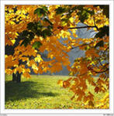
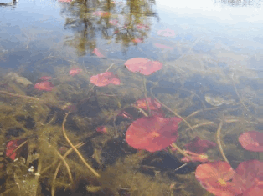
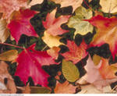
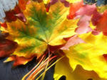
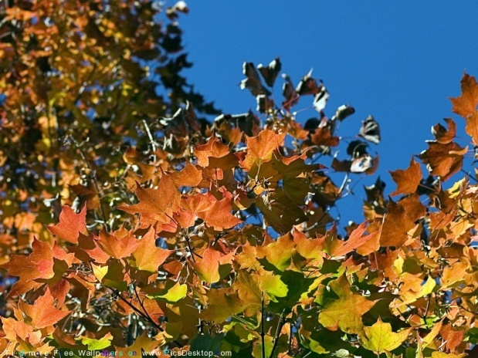
Ассоциации
Осень

Slide 14
Д/задание:
Написать сочинение на тему: »Золотая осень» или «Красота человеческой души»
Оценивание
Вывод

Slide 15
Литература для учителя
1.Учебник «Литература»(Справочные материалы)
Авторы : С.В. Тураев, Л.И.Тимофеев, К.Д.Вишневский. Москва «Просвещение» 1989г
2.Учебник «Изучение литературы»(Пособие для учителей) Автор: В.Г. Маранцман . Москва «Просвещение»1987г
3. Учебник «Уроки литературного чтения» Автор: П.Воробьев
4.Журнал «Русский язык и литература в казахской школе»
5.Методическое пособие по литературе для 7-класса

